Slide 1

Chào MừNG các bạn đến với nhóm của chúng tôi

Slide 2
Đề tài
NGHIÊN CỨU VÀ XÂY DỰNG CƠ SỞ DỮ LIỆU
QUẢN LÝ NHÂN SỰ

Slide 3
Thành viên
Đặng Bình Phước | 5951071079
Nguyễn Thị Mỹ Anh | 5951071001
Lê Trần Xuân Sơn | 5951071092

Slide 4
NỘI DUNG CHÍNH
LÝ DO CHỌN ĐỀ TÀI
CÁC THỰC THỂ VÀ THUỘC TÍNH
MỐI QUAN HỆ GIỮA CÁC THỰC THỂ
MÔ HÌNH DỮ LIỆU THỰC THỂ LIÊN KẾT
LƯỢC ĐỒ QUAN HỆ
MÔ HÌNH QUAN HỆ
CHUẨN HÓA
CÁC CÂU TRUY VẤN SQL

Slide 5
LÝ DO CHỌN ĐỀ TÀI
THỜI KÌ CÔNG NGHIỆP HÓA
HIỆN ĐẠI HÓA
CÔNG NGHỆ THÔNG TIN
NÔNG NGHIỆP
CÔNG NGHIỆP
KINH TẾ
GIÁO DỤC
PHÁT TRIỂN MẠNH
MŨI NHỌN
Y TẾ
NHIỀU THÀNH TỰU

Slide 6
LÝ DO CHỌN ĐỀ TÀI
CHÍNH XÁC
NGƯỜI QUẢN LÝ
NHÂN SỰ
HIỆU QUẢ
DOANH NGHIỆP
THIẾT KẾ
CƠ SỞ DỮ LIỆU
QUẢN LÝ NHÂN VIÊN
NHANH CHÓNG
CHINH XÁC
CẶN KẼ
TRÁNH MẤT MÁT

Slide 7
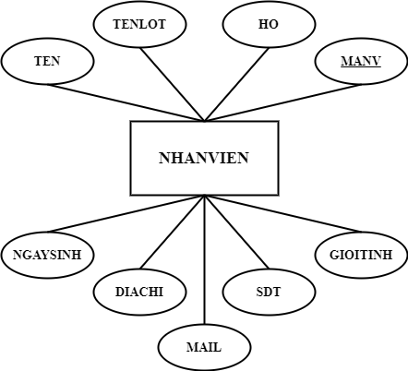
CÁC THỰC THỂ VÀ THUỘC TÍNH
NHANVIEN
MANV: mã nhân viên (khóa chính)
HO: họ của nhân viên
TENLOT: tên lót của nhân viên
TEN: tên của nhân viên
NGAYSINH: ngày sinh của nhân viên
DIACHI: địa chỉ nơi ở của nhân viên
GIOITINH: giới tính của nhân viên
SDT: số điện thoại của nhân viên
MAIL: địa chỉ email của nhân viên
NHANVIEN(MANV, HO, TENLOT, TEN, NGAYSINH, DIACHI, GIOITINH, SDT)

Slide 8
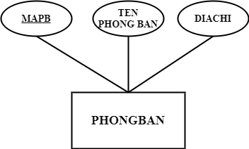
CÁC THỰC THỂ VÀ THUỘC TÍNH
PHONGBAN
MAPB: mã phòng ban (khóa chính)
DIACHI: địa chỉ của phòng ban
TENPHONGBAN: tên phòng ban
PHONGBAN(MAPB, TENPHONGBAN, DIACHI)

Slide 9
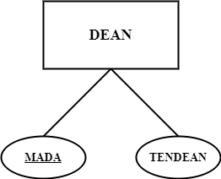
CÁC THỰC THỂ VÀ THUỘC TÍNH
DEAN
MADA: mã đề án (khóa chính)
TENDEAN: tên đề án
DEAN(MADA, TENDEAN)

Slide 10
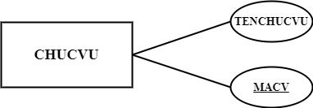
CÁC THỰC THỂ VÀ THUỘC TÍNH
CHUCVU
MACV: mã chức vụ (khóa chính)
TENCHUCVU: tên chức vụ
CHUCVU(MACV, TENCHUCVU)

Slide 11
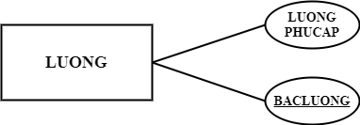
CÁC THỰC THỂ VÀ THUỘC TÍNH
LUONG
BACLUONG: bậc lương của nhân viên (khóa chính)
LUONGPHUCAP: lương phụ cấp
LUONG(BACLUONG, LUONGPHUCAP)

Slide 12
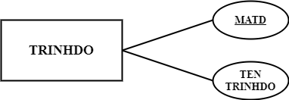
CÁC THỰC THỂ VÀ THUỘC TÍNH
TRINHDO
MATD: mã trình độ(khóa chính)
TENTRINHDO: tên trình độ
TRINHDO(MATD, TENTRINHDO)

Slide 13
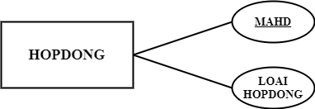
CÁC THỰC THỂ VÀ THUỘC TÍNH
HOPDONG
MAHD: mã hợp đồng (khóa chính)
LOAIHOPDONG: loại hợp đồng
HOPDONG(MAHD, LOAIHOPDONG)

Slide 14
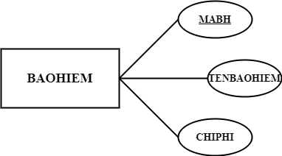
CÁC THỰC THỂ VÀ THUỘC TÍNH
BAOHIEM
MABH: mã bảo hiểm (khóa chính)
TENBAOHIEM: tên bảo hiểm
CHIPHI: chi phí đóng của bảo hiểm
BAOHIEM(MABH, TENBAOHIEM, CHIPHI)

Slide 15
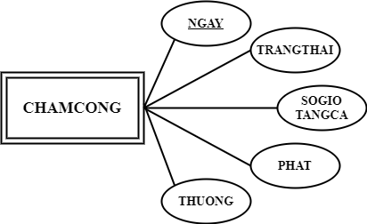
CÁC THỰC THỂ VÀ THUỘC TÍNH
CHAMCONG
NGAY: ngày chấm công
TRANGTHAI: xác định nhân viên có đi làm hay nghỉ
SOGIOTANGCA: số giờ tăng ca của nhân viên
TIENTHUONG: tiền thưởng của nhân viên trong ngày đó
TIENPHAT: tiền phạt của nhân viên của ngày đó

Slide 16
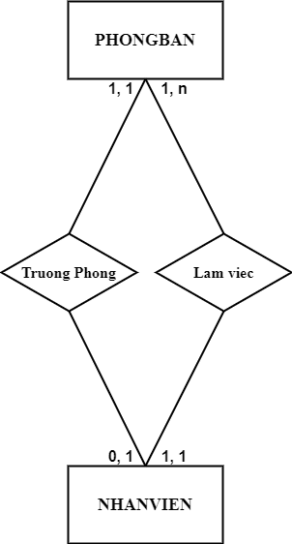
MỐI QUAN HỆ GIỮA CÁC THỰC THỂ
NHANVIEN và PHONGBAN
Trưởng phòng:
Một phòng ban có một trưởng phòng là nhân viên
Một nhân viên là trưởng phòng hoặc không của một phòng ban
Làm việc:
Một phòng ban có một hoặc nhiều nhân viên làm việc
Một nhân viên làm tại một phòng ban
NHANVIEN(MANV, HO, TENLOT, TEN, NGAYSINH, DIACHI, GIOITINH, SDT, MAPB)
PHONGBAN(MAPB, TENPHONGBAN, DIACHI, TRUONGPHONG)

Slide 17

MỐI QUAN HỆ GIỮA CÁC THỰC THỂ
NHANVIEN và NHANVIEN
Quản lý:
Một nhân viên quản lý 1 hoặc nhiều nhân viên khác
Một nhân viên được quản lý bởi một nhân viên hoặc không quản lý bởi nhân viên nào
NHANVIEN(MANV, HO, TENLOT, TEN, NGAYSINH, DIACHI, GIOITINH, SDT, MAPB, MAQL )

Slide 18
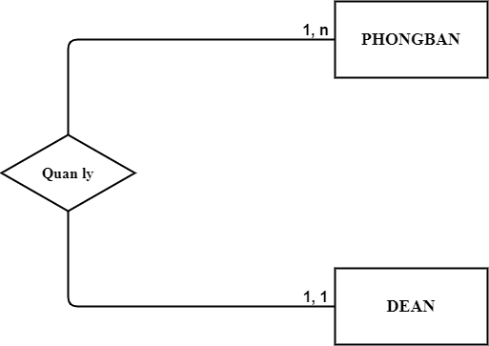
MỐI QUAN HỆ GIỮA CÁC THỰC THỂ
PHONGBAN và DEAN
Quản lý:
- Phòng ban quản lý một hoặc nhiều đề án
Đề án được quản lý bởi một phòng ban
DEAN(MADA, TENDEAN, MAPB)

Slide 19
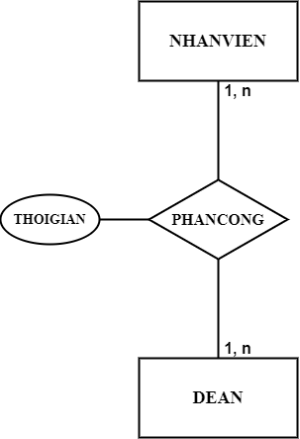
MỐI QUAN HỆ GIỮA CÁC THỰC THỂ
NHANVIEN và DEAN
Tham gia:
Một nhân viên có thể tham gia vào một hoặc nhiều đề án
Một đề án có thể có một hoặc nhiều nhân viên tham gia làm việc
NHANVIEN_DEAN(MANV, MADA, THOIGIAN)

Slide 20
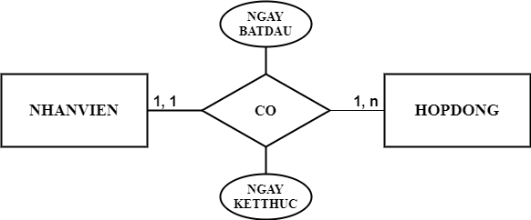
MỐI QUAN HỆ GIỮA CÁC THỰC THỂ
NHANVIEN và HOPDONG
Có:
Một nhân viên chỉ có duy nhất một hợp đồng lao động
Một hợp đồng lao động được sở hưu bởi nhiều nhân viên
NHANVIEN_HOPDONG(MANV, MAHD, NGAYBATDAU, NGAYKETTHUC)

Slide 21

MỐI QUAN HỆ GIỮA CÁC THỰC THỂ
NHANVIEN và TRINHDO
Đạt:
Một nhân viên chỉ đạt duy nhất trình độ học vấn
Một trình độ học vấn có thể được đạt bởi nhiều nhân viên
NHANVIEN(MANV, HO, TENLOT, TEN, NGAYSINH, DIACHI, GIOITINH, SDT, MAPB, MATD)

Slide 22

MỐI QUAN HỆ GIỮA CÁC THỰC THỂ
NHANVIEN và BAOHIEM
Tham gia:
Một nhân viên có thể tham gia một hoặc tham gia nhiều loại bảo hiểm.
Một loại bảo hiểm có một hoặc nhiều nhân viên cùng tham gia.
NHANVIEN_BAOHIEM(MANV, MABH)

Slide 23
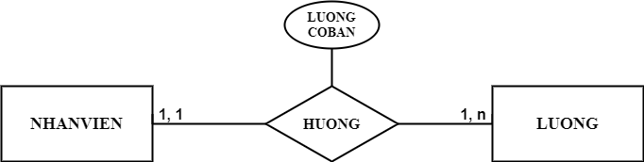
MỐI QUAN HỆ GIỮA CÁC THỰC THỂ
NHANVIEN và LUONG
Hưởng:
Một nhân viên chỉ hưởng duy nhất một mức lương
Một mức lương lại được hưởng bởi một hoặc nhiều nhân viên
NHANVIEN_LUONG(MANV, BACLUONG, LUONGCOBAN)

Slide 24

MỐI QUAN HỆ GIỮA CÁC THỰC THỂ
NHANVIEN và CHUCVU
Đảm nhiệm:
Một nhân viên chỉ có thể có một chức vụ
Một chức vụ một hoặc có nhiều nhân viên đảm nhiệm
NHANVIEN(MANV, HO, TENLOT, TEN, NGAYSINH, DIACHI, GIOITINH, SDT, MAPB, MATD, MABH, MACV)

Slide 25

MỐI QUAN HỆ GIỮA CÁC THỰC THỂ
NHANVIEN và CHAMCONG
Thực hiện:
- Một nhân viên chấm công mỗi ngày 1 lần
- Chấm công vào 1 ngày được chấm công bởi nhiều nhân viên
CHAMCONG(MANV, NGAY, TRANGTHAI, SOGIOTANGCA, TIENTHUONG, TIENPHAT)

Slide 26
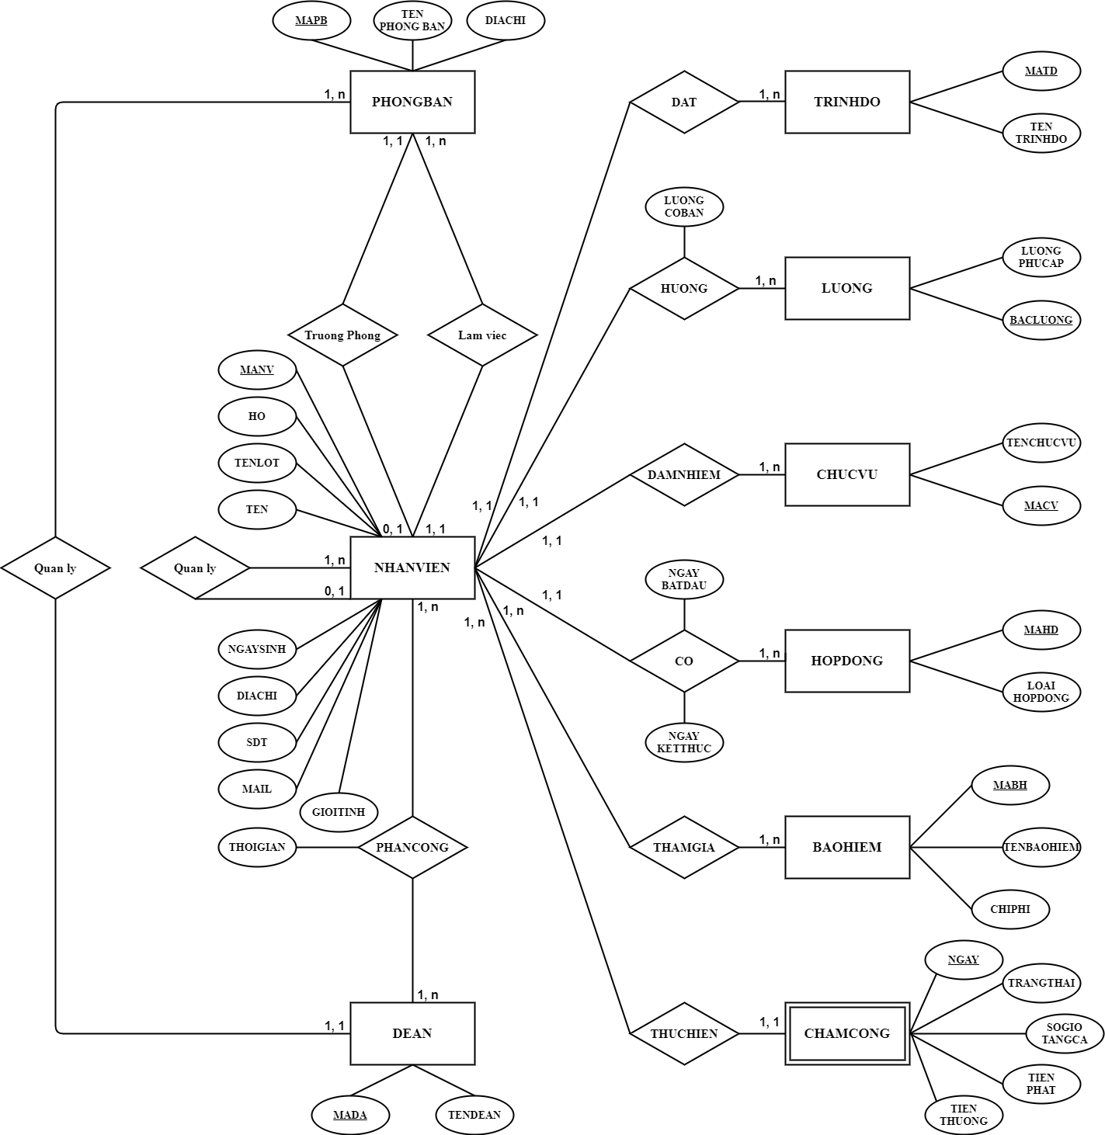
MÔ HÌNH ER

Slide 27
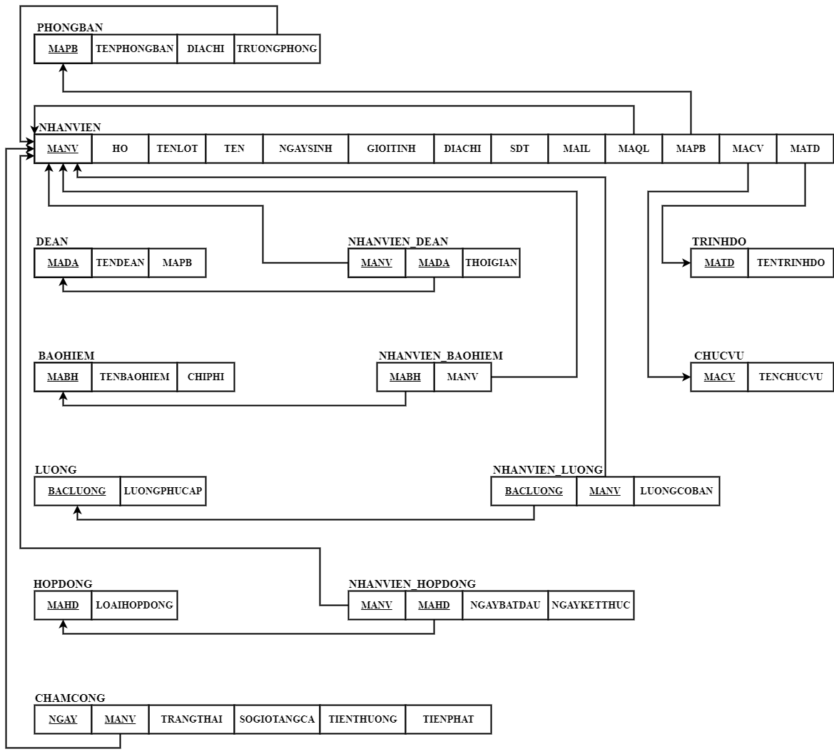
LƯỢC ĐỒ QUAN HỆ

Slide 28
MÔ HÌNH QUAN HỆ
NHANVIEN(MANV, HO, TENLOT, TEN, NGAYSINH, GIOITINH, DIACHI, SDT, MAIL, MAQL, MAPB, MACV, MATD)
PHONGBAN(MAPB, DIACHI, TENPHONGBAN, TRUONGPHONG)
TRINHDO(MATD, TENTRINHDO)
CHUCVU(MACV, TENCHUCVU)
DEAN(MADA, TENDEAN, MAPB)
NHANVIEN_DEAN(MANV, MADA, THOIGIAN)
HOPDONG(MAHD, LOAIHOPDONG)
NHANVIEN_HOPDONG(MANV, MAHD, NGAYBATDAU, NGAYKETTHUC)
BAOHIEM(MABH, TENBAOHIEM, CHIPHI)
NHANVIEN_BAOHIEM(MABH, MANV)
LUONG(BACLUONG, LUONGPHUCAP)
NHANVIEN_LUONG(BACLUONG, MANV, LUONGCOBAN)
CHAMCONG(NGAY, MANV, TRANGTHAI, SOGIOTANGCA, TIENTHUONG, TIENPHAT)

Slide 29
CHUẨN HÓA
NHANVIEN (MANV, HO, TENLOT, TEN, NGAYSINH, GIOITINH, DIACHI, SDT, MAIL, MAQL, MAPB, MACV, MATD)
F = { MANV → HO,
MANV → TENLOT,
MANV → TEN,
MANV → NGAYSINH,
MANV → GIOITINH,
MANV → DIACHI,
MANV → SDT,
MANV → MAIL,
MANV → MAQL,
MANV → MAPB,
MANV → MACV,
MANV → MATD }
1NF:
Các trường thuộc tính là nguyên tố, không chưa giá trị phức
Không chứa các thuộc tính gây lặp
Không chứa các thuộc tính có thể tính toán từ các thuộc tính khác
Xác định được trường thuộc tính khóa chính là MANV
2NF:
Thoải mãn 1NF
Các thuộc tính không khóa phụ thuộc hoàn toàn vào khóa chính, không phụ thuộc 1 phần vào khóa chính
3NF:
Thoải mãn 2NF
Các trường thuộc tính không khóa phụ thuộc trực tiếp vào khóa chính, không phụ thuộc bắc cầu thông qua thuộc tính khác

Slide 30
CHUẨN HÓA
PHONGBAN (MAPB, TENPHONGBAN, DIACHI, TRUONGPHONG)
F = { MAPB → MAPB,
MAPB → TENPHONGBAN,
MAPB → DIACHI,
MAPB → TRUONGPHONG }
1NF:
Các trường thuộc tính là nguyên tố, không chưa giá trị phức
Không chứa các thuộc tính gây lặp
Không chứa các thuộc tính có thể tính toán từ các thuộc tính khác
Xác định được trường thuộc tính khóa chính là MAPB
2NF:
Thoải mãn 1NF
Các thuộc tính không khóa phụ thuộc hoàn toàn vào khóa chính, không phụ thuộc 1 phần vào khóa chính
3NF:
Thoải mãn 2NF
Các trường thuộc tính không khóa phụ thuộc trực tiếp vào khóa chính, không phụ thuộc bắc cầu thông qua thuộc tính khác

Slide 31
CHUẨN HÓA
CHUCVU (MACV, TENCHUCVU)
F = { MACV → TENCHUCVU }
1NF:
Các trường thuộc tính là nguyên tố, không chưa giá trị phức
Không chứa các thuộc tính gây lặp
Không chứa các thuộc tính có thể tính toán từ các thuộc tính khác
Xác định được trường thuộc tính khóa chính là MACV
2NF:
Thoải mãn 1NF
Các thuộc tính không khóa phụ thuộc hoàn toàn vào khóa chính, không phụ thuộc 1 phần vào khóa chính
3NF:
Thoải mãn 2NF
Các trường thuộc tính không khóa phụ thuộc trực tiếp vào khóa chính, không phụ thuộc bắc cầu thông qua thuộc tính khác

Slide 32
CHUẨN HÓA
TRINHDO (MATD, TENTRINHDO)
F = { MATD → TENTRINHDO }
1NF:
Các trường thuộc tính là nguyên tố, không chưa giá trị phức
Không chứa các thuộc tính gây lặp
Không chứa các thuộc tính có thể tính toán từ các thuộc tính khác
Xác định được trường thuộc tính khóa chính là MATD
2NF:
Thoải mãn 1NF
Các thuộc tính không khóa phụ thuộc hoàn toàn vào khóa chính, không phụ thuộc 1 phần vào khóa chính
3NF:
Thoải mãn 2NF
Các trường thuộc tính không khóa phụ thuộc trực tiếp vào khóa chính, không phụ thuộc bắc cầu thông qua thuộc tính khác

Slide 33
CHUẨN HÓA
DEAN (MADA, TENDEAN, MAPB)
F = { MADA → TENDEAN,
MADA → MAPB }
1NF:
Các trường thuộc tính là nguyên tố, không chưa giá trị phức
Không chứa các thuộc tính gây lặp
Không chứa các thuộc tính có thể tính toán từ các thuộc tính khác
Xác định được trường thuộc tính khóa chính là MADA
2NF:
Thoải mãn 1NF
Các thuộc tính không khóa phụ thuộc hoàn toàn vào khóa chính, không phụ thuộc 1 phần vào khóa chính
3NF:
Thoải mãn 2NF
Các trường thuộc tính không khóa phụ thuộc trực tiếp vào khóa chính, không phụ thuộc bắc cầu thông qua thuộc tính khác

Slide 34
CHUẨN HÓA
NHANVIEN_DEAN (MADA, MANV, THOIGIAN)
F = { MADA, MANV → THOIGIAN }
1NF:
Các trường thuộc tính là nguyên tố, không chưa giá trị phức
Không chứa các thuộc tính gây lặp
Không chứa các thuộc tính có thể tính toán từ các thuộc tính khác
Xác định được trường thuộc tính khóa chính là MADA, MANV
2NF:
Thoải mãn 1NF
Các thuộc tính không khóa phụ thuộc hoàn toàn vào khóa chính, không phụ thuộc 1 phần vào khóa chính
3NF:
Thoải mãn 2NF
Các trường thuộc tính không khóa phụ thuộc trực tiếp vào khóa chính, không phụ thuộc bắc cầu thông qua thuộc tính khác

Slide 35
CHUẨN HÓA
LUONG (BACLUONG, LUONGPHUCAP)
F = { BACLUONG → LUONGPHUCAP }
1NF:
Các trường thuộc tính là nguyên tố, không chưa giá trị phức
Không chứa các thuộc tính gây lặp
Không chứa các thuộc tính có thể tính toán từ các thuộc tính khác
Xác định được trường thuộc tính khóa chính là BACLUONG
2NF:
Thoải mãn 1NF
Các thuộc tính không khóa phụ thuộc hoàn toàn vào khóa chính, không phụ thuộc 1 phần vào khóa chính
3NF:
Thoải mãn 2NF
Các trường thuộc tính không khóa phụ thuộc trực tiếp vào khóa chính, không phụ thuộc bắc cầu thông qua thuộc tính khác

Slide 36
CHUẨN HÓA
NHANVIEN_LUONG (MANV, BACLUONG, LUONGCOBAN)
F = { MANV, BACLUONG → LUONGCOBAN }
1NF:
Các trường thuộc tính là nguyên tố, không chưa giá trị phức
Không chứa các thuộc tính gây lặp
Không chứa các thuộc tính có thể tính toán từ các thuộc tính khác
Xác định được trường thuộc tính khóa chính là MANV, BACLUONG
2NF:
Thoải mãn 1NF
Các thuộc tính không khóa phụ thuộc hoàn toàn vào khóa chính, không phụ thuộc 1 phần vào khóa chính
3NF:
Thoải mãn 2NF
Các trường thuộc tính không khóa phụ thuộc trực tiếp vào khóa chính, không phụ thuộc bắc cầu thông qua thuộc tính khác

Slide 37
CHUẨN HÓA
HOPDONG (MAHD, LOAIHOPDONG)
F = { MAHD → LOAIHOPDONG }
1NF:
Các trường thuộc tính là nguyên tố, không chưa giá trị phức
Không chứa các thuộc tính gây lặp
Không chứa các thuộc tính có thể tính toán từ các thuộc tính khác
Xác định được trường thuộc tính khóa chính là MAHD
2NF:
Thoải mãn 1NF
Các thuộc tính không khóa phụ thuộc hoàn toàn vào khóa chính, không phụ thuộc 1 phần vào khóa chính
3NF:
Thoải mãn 2NF
Các trường thuộc tính không khóa phụ thuộc trực tiếp vào khóa chính, không phụ thuộc bắc cầu thông qua thuộc tính khác

Slide 38
CHUẨN HÓA
NHANVIEN_HOPDONG (MANV, MAHD, NGAYBATDAU, NGAYKETTHUC)
F = { MANV, MAHD → NGAYBATDAU,
MANV, MAHD → NGAYKETTHUC }
1NF:
Các trường thuộc tính là nguyên tố, không chưa giá trị phức
Không chứa các thuộc tính gây lặp
Không chứa các thuộc tính có thể tính toán từ các thuộc tính khác
Xác định được trường thuộc tính khóa chính là MANV, MAHD
2NF:
Thoải mãn 1NF
Các thuộc tính không khóa phụ thuộc hoàn toàn vào khóa chính, không phụ thuộc 1 phần vào khóa chính
3NF:
Thoải mãn 2NF
Các trường thuộc tính không khóa phụ thuộc trực tiếp vào khóa chính, không phụ thuộc bắc cầu thông qua thuộc tính khác

Slide 39
CHUẨN HÓA
BAOHIEM (MABH, TENBAOHIEM, CHIPHI)
F = { MABH → TENBAOHIEM,
MABH → CHIPHI }
1NF:
Các trường thuộc tính là nguyên tố, không chưa giá trị phức
Không chứa các thuộc tính gây lặp
Không chứa các thuộc tính có thể tính toán từ các thuộc tính khác
Xác định được trường thuộc tính khóa chính là MABH
2NF:
Thoải mãn 1NF
Các thuộc tính không khóa phụ thuộc hoàn toàn vào khóa chính, không phụ thuộc 1 phần vào khóa chính
3NF:
Thoải mãn 2NF
Các trường thuộc tính không khóa phụ thuộc trực tiếp vào khóa chính, không phụ thuộc bắc cầu thông qua thuộc tính khác

Slide 40
CHUẨN HÓA
NHAVIEN_BAOHIEM (MABH, MANV)
1NF:
Các trường thuộc tính là nguyên tố, không chưa giá trị phức
Không chứa các thuộc tính gây lặp
Không chứa các thuộc tính có thể tính toán từ các thuộc tính khác
Xác định được trường thuộc tính khóa chính là MABH, MANV
2NF:
Thoải mãn 1NF
Các thuộc tính không khóa phụ thuộc hoàn toàn vào khóa chính, không phụ thuộc 1 phần vào khóa chính
3NF:
Thoải mãn 2NF
Các trường thuộc tính không khóa phụ thuộc trực tiếp vào khóa chính, không phụ thuộc bắc cầu thông qua thuộc tính khác

Slide 41
CHUẨN HÓA
CHAMCONG (MANV, NGAY, TRANGTHAI)
F = { MANV, NGAY → TRANGTHAI,
MANV, NGAY → SOGIOTANGCA,
MANV, NGAY → TIENTHUONG,
MANV, NGAY → TIENTPHAT }
1NF:
Các trường thuộc tính là nguyên tố, không chưa giá trị phức
Không chứa các thuộc tính gây lặp
Không chứa các thuộc tính có thể tính toán từ các thuộc tính khác
Xác định được trường thuộc tính khóa chính là MANV, NGAY
2NF:
Thoải mãn 1NF
Các thuộc tính không khóa phụ thuộc hoàn toàn vào khóa chính, không phụ thuộc 1 phần vào khóa chính
3NF:
Thoải mãn 2NF
Các trường thuộc tính không khóa phụ thuộc trực tiếp vào khóa chính, không phụ thuộc bắc cầu thông qua thuộc tính khác

Slide 42
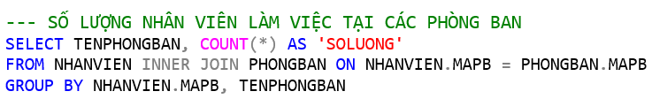
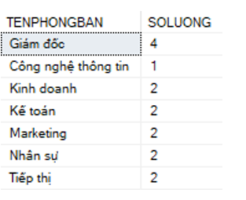
MỘT SỐ CÂU TRUY VẤN

Slide 43
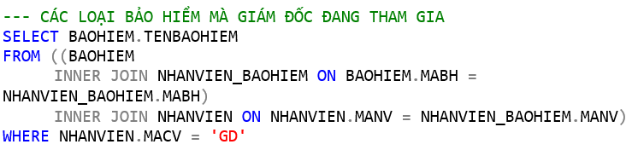

MỘT SỐ CÂU TRUY VẤN

Slide 44
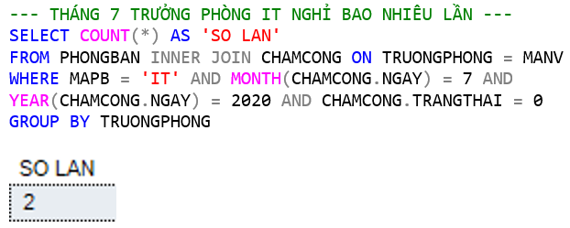
MỘT SỐ CÂU TRUY VẤN

Slide 45
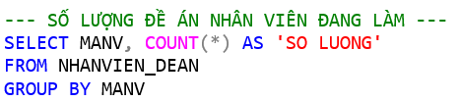
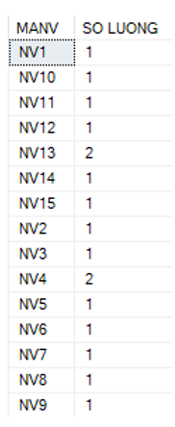
MỘT SỐ CÂU TRUY VẤN

Slide 46
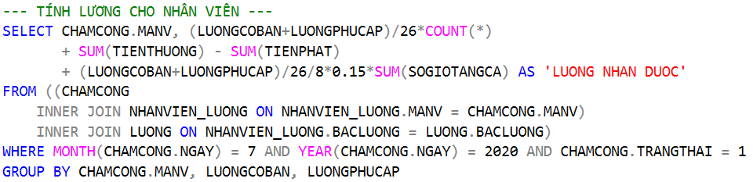
MỘT SỐ CÂU TRUY VẤN

Slide 47
CẢM ƠN CÁC BẠN ĐÃ LẮNG NGHE

